Slide 1
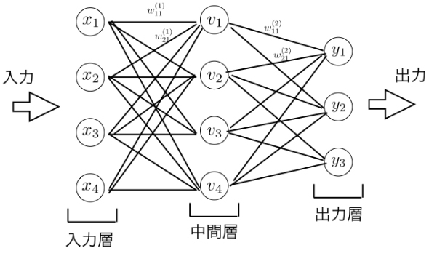
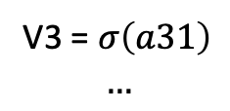




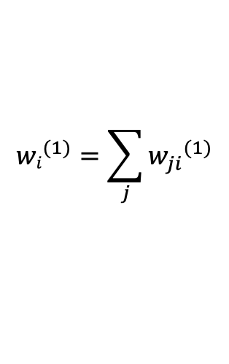

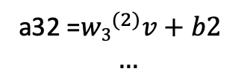
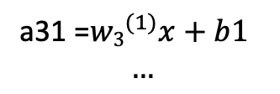
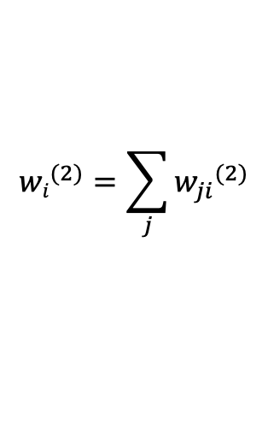



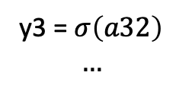
Forward
Propagation
b1
b2
$${wi}^{(1)}=\sum_{j}{{w_{ji}}^{(1)}}$$
$${wi}^{(2)}=\sum_{j}{{w_{ji}}^{(2)}}$$
y1 = $σ(a12)$
V1 = $σ(a11)$
a12 =${w1}^{(2)}v+b2$
Loss関数
E(y)=loss(y_pred, y)
a11 =${w1}^{(1)}x+b1$
y2 = $σ(a22)$
V2 = $σ(a21)$
a22 =${w2}^{(2)}v+b2$
a21 =${w2}^{(1)}x+b1$
活性化
関数
活性化
関数
y3 = $σ\left(a32\right)$
$$…$$
a31 =${w3}^{(1)}x+b1$
$$…$$
V3 = $σ\left(a31\right)$
$$…$$
a32 =${w3}^{(2)}v+b2$
$$…$$

Slide 2
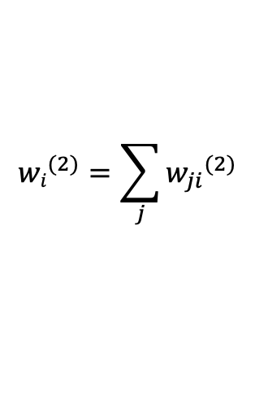


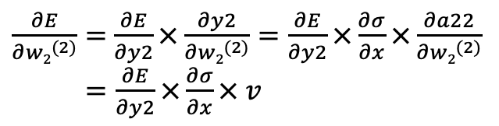
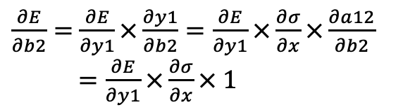
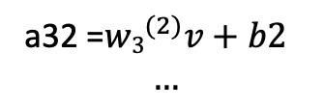
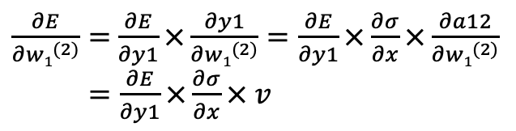
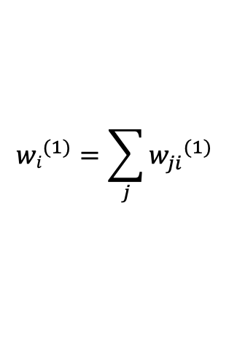
Back propagation
b1
b2
Loss関数
E(y)=loss(y_pred, y)
$\frac{∂E}{∂{w1}^{(2)}}=$ $\frac{∂E}{∂y1}×\frac{∂y1}{∂{w1}^{(2)}}=\frac{∂E}{∂y1}×\frac{∂σ}{∂x}×\frac{∂a12}{∂{w1}^{(2)}}$
$=\frac{∂E}{∂y1}×\frac{∂σ}{∂x}× v$
$\frac{∂E}{∂{w2}^{(2)}}=$ $\frac{∂E}{∂y2}×\frac{∂y2}{∂{w2}^{(2)}}=\frac{∂E}{∂y2}×\frac{∂σ}{∂x}×\frac{∂a22}{∂{w2}^{(2)}}$
$=\frac{∂E}{∂y2}×\frac{∂σ}{∂x}× v$
$\frac{∂E}{∂b2}=$ $\frac{∂E}{∂y1}×\frac{∂y1}{∂b2}=\frac{∂E}{∂y1}×\frac{∂σ}{∂x}×\frac{∂a12}{∂b2}$
$=\frac{∂E}{∂y1}×\frac{∂σ}{∂x}× 1$
$${wi}^{(2)}=\sum_{j}{{w_{ji}}^{(2)}}$$
$${wi}^{(1)}=\sum_{j}{{w_{ji}}^{(1)}}$$
$$…$$
y1 = $σ(a12)$
V1 = $σ(a11)$
a12 =${w1}^{(2)}v+b2$
a11 =${w1}^{(1)}x+b1$
y2 = $σ(a22)$
V2 = $σ(a21)$
a22 =${w2}^{(2)}v+b2$
a21 =${w2}^{(1)}x+b1$
活性化
関数
活性化
関数
a32 =${w3}^{(2)}v+b2$
$$…$$
y3 = $σ\left(a32\right)$
$$…$$
a31 =${w3}^{(1)}x+b1$
$$…$$
V3 = $σ\left(a31\right)$
$$…$$

Slide 3

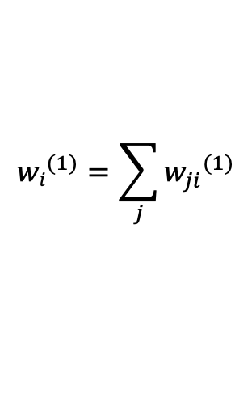
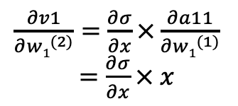


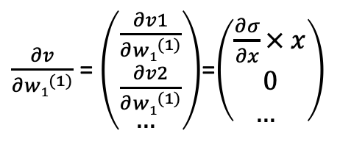
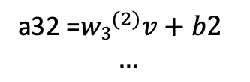
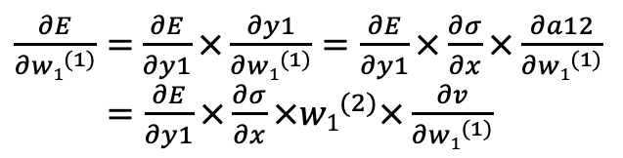


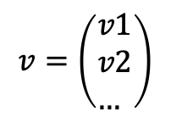

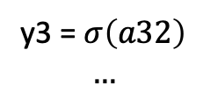

Back propagation
b1
b2
Loss関数
E(y)=loss(y_pred, y)
$\frac{∂E}{∂{w1}^{(1)}}=$ $\frac{∂E}{∂y1}×\frac{∂y1}{∂{w1}^{(1)}}=\frac{∂E}{∂y1}×\frac{∂σ}{∂x}×\frac{∂a12}{∂{w1}^{(1)}}$
$=\frac{∂E}{∂y1}×\frac{∂σ}{∂x}×{w1}^{(2)}×\frac{∂v}{∂{w1}^{(1)}}$
$\frac{∂v}{∂{w1}^{(1)}}$ = $\left(\begin{matrix}\frac{∂v1}{∂{w1}^{(1)}} \\ \frac{∂v2}{∂{w1}^{(1)}} \\ … \end{matrix}\right)$=$\left(\begin{matrix}\frac{∂σ}{∂x}× x \\ 0 \\ … \end{matrix}\right)$
$$v=\left(\begin{matrix}v1 \\ v2 \\ … \end{matrix}\right)$$
$$…$$
$\frac{∂v1}{∂{w1}^{(2)}}=$ $\frac{∂σ}{∂x}×\frac{∂a11}{∂{w1}^{(1)}}$
$=$ $\frac{∂σ}{∂x}× x$
$\frac{∂v2}{∂{w1}^{(2)}}=$ $0$
$\frac{∂v3}{∂{w1}^{(2)}}=$ $0$
$${wi}^{(1)}=\sum_{j}{{w_{ji}}^{(1)}}$$
$${wi}^{(2)}=\sum_{j}{{w_{ji}}^{(2)}}$$
$$…$$
V1 = $σ(a11)$
y1 = $σ(a12)$
a11 =${w1}^{(1)}x+b1$
a12 =${w1}^{(2)}v+b2$
a21 =${w2}^{(1)}x+b1$
V2 = $σ(a21)$
y2 = $σ(a22)$
a22 =${w2}^{(2)}v+b2$
活性化
関数
活性化
関数
a31 =${w3}^{(1)}x+b1$
$$…$$
V3 = $σ\left(a31\right)$
$$…$$
a32 =${w3}^{(2)}v+b2$
$$…$$
y3 = $σ\left(a32\right)$
$$…$$

Slide 4
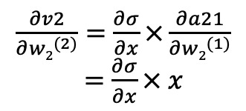
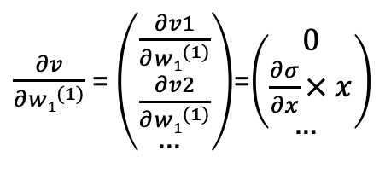
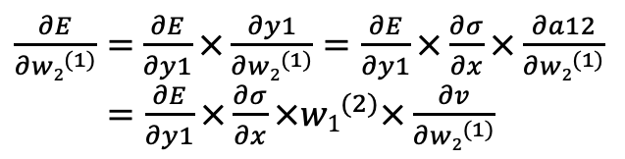

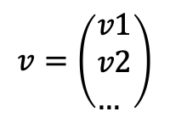


Back propagation
b1
b2
Loss関数
E(y)=loss(y_pred, y)
$\frac{∂E}{∂{w2}^{(1)}}=$ $\frac{∂E}{∂y1}×\frac{∂y1}{∂{w2}^{(1)}}=\frac{∂E}{∂y1}×\frac{∂σ}{∂x}×\frac{∂a12}{∂{w2}^{(1)}}$
$=\frac{∂E}{∂y1}×\frac{∂σ}{∂x}×{w1}^{(2)}×\frac{∂v}{∂{w2}^{(1)}}$
$\frac{∂v}{∂{w1}^{(1)}}$ = $\left(\begin{matrix}\frac{∂v1}{∂{w1}^{(1)}} \\ \frac{∂v2}{∂{w1}^{(1)}} \\ … \end{matrix}\right)$=$\left(\begin{matrix}0 \\ \frac{∂σ}{∂x}× x \\ … \end{matrix}\right)$
$$v=\left(\begin{matrix}v1 \\ v2 \\ … \end{matrix}\right)$$
$$…$$
$\frac{∂v1}{∂{w2}^{(2)}}=$ $0$
$\frac{∂v2}{∂{w2}^{(2)}}=$ $\frac{∂σ}{∂x}×\frac{∂a21}{∂{w2}^{(1)}}$
$=$ $\frac{∂σ}{∂x}× x$
$\frac{∂v3}{∂{w2}^{(2)}}=$ $0$
$${wi}^{(1)}=\sum_{j}{{w_{ji}}^{(1)}}$$
$${wi}^{(2)}=\sum_{j}{{w_{ji}}^{(2)}}$$
$$…$$
V1 = $σ(a11)$
y1 = $σ(a12)$
a11 =${w1}^{(1)}x+b1$
a12 =${w1}^{(2)}v+b2$
a21 =${w2}^{(1)}x+b1$
V2 = $σ(a21)$
y2 = $σ(a22)$
a22 =${w2}^{(2)}v+b2$
活性化
関数
活性化
関数
a31 =${w3}^{(1)}x+b1$
$$…$$
V3 = $σ\left(a31\right)$
$$…$$
a32 =${w3}^{(2)}v+b2$
$$…$$
y3 = $σ\left(a32\right)$
$$…$$

Slide 5
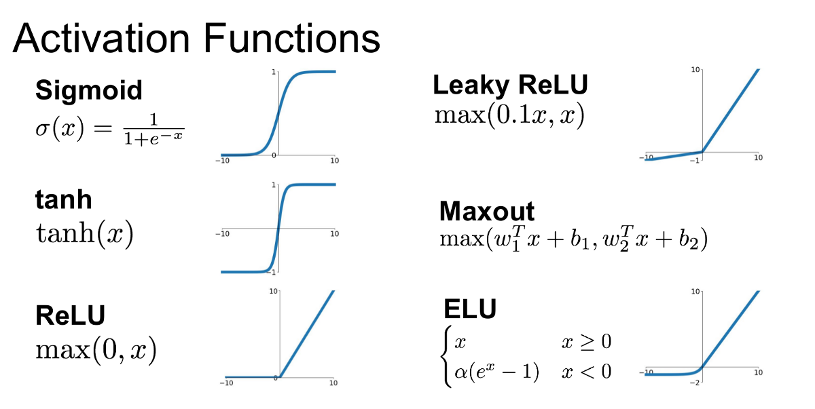

Slide 6
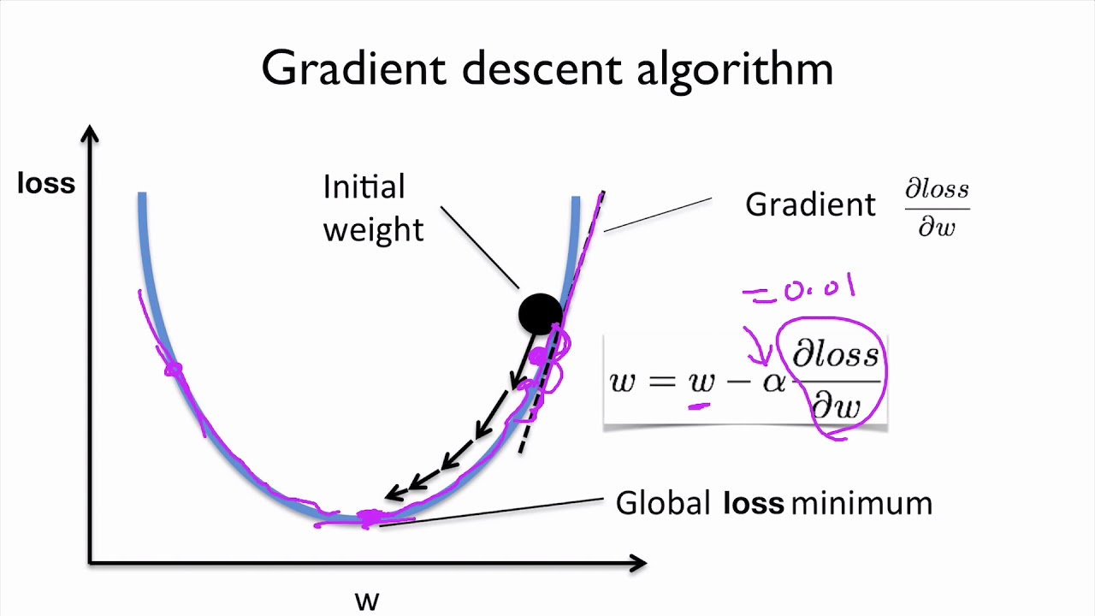
Optimization algorithm (find model parameter to minimize loss function)

Slide 7
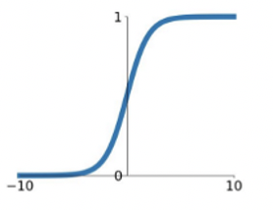

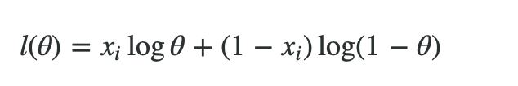
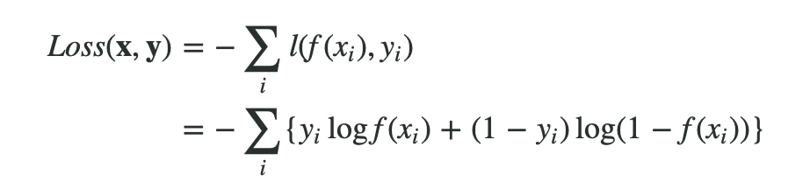
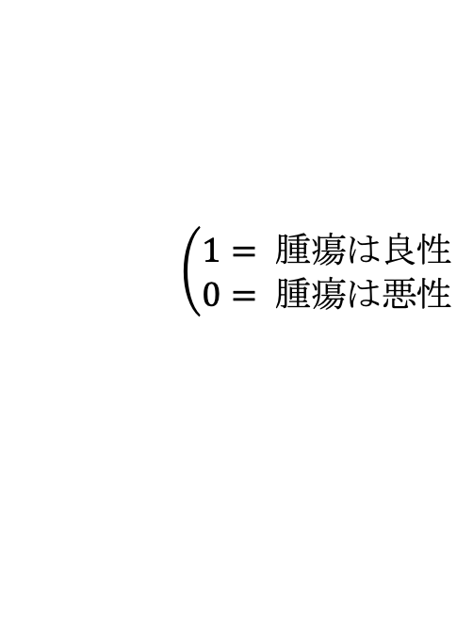
Loss関数(ex, Binary Cross Entropy Loss)
Classification task を考える(ie…ある患者の腫瘍画像が良性か悪性か判別したい)
Activation function
入力データがどちらのクラスに属するのか
という確率とも考えられる！
$$\left(\begin{matrix}1= 腫瘍は良性 \\ 0= 腫瘍は悪性\end{matrix}\right.$$
0~1のrangeに直す
確率分布(尤度関数)を考える
対数尤度関数を最大化したい．
-> 対数尤度にマイナスをかけたもの
を最小化することと等価
対数化する
Binary cross entropy loss

